Slide 1
Хімія і екологія
Підготувала учениця 11 класу
Плоска Ярина

Slide 2

У живій і неживій природі відбуваються різні фізичні, хімічні та біологічні процеси, які у більшості випадків взаємозв’язані й перебувають у нестійкій рівновазі; спостерігається так званий колообіг хімічних елементів і речовин, наприклад кисню, води, оксиду карбону(IV)тощо.

Slide 3
Діяльність людини внесла зміни у природний колообіг елементів і речовин.У XX ст. У зв’язку з науково-технічним прогресом особливо посилився вплив людини на природу, що спричинило різні негативні зміни у навколишньому середовищі: отруєння і забруднення прісної води, забруднення Світового океану і земної атмосфери,спустошення надр, винищення тварин і птахів аж до зникнення багатьох біологічних видів тощо.У зв’язку з цим особливого значення набуває екологія як наукова основа раціонального природокористування та охорони живих організмів, серед них і людини.

Slide 4

Екологія – це наука про відношення організмів між собою та з довкіллям.

Slide 5
У побуті існує думка, що головну шкоду навколишньому середовищу завдає хімія, хімічні виробництва.Це не зовсім так. Головними забрудниками є теплоелектростанції, кольорова металургія, транспорт.Наприклад в атмосферу щорічно викидається 100 млн т оксиду сульфуру(IV)SO2.Більше половини цієї кількості припадає на частку теплоелектростанцій,четверта частина – на частку кольорової металургії та основної хімічної промисловості.Те саме можна сказати про викиди оксидів нітрогену та оксиду карбону(IV),про тверді пилові викиди і канцерогенні мікроелементи.

Slide 6
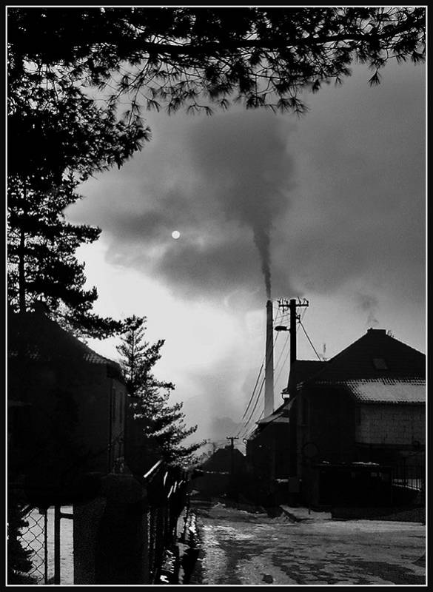

Slide 7
Хімічна промисловість разом з нафтохімічною насправді відповідальні за появу в атмосфері аміаку, сірководню, хлоридів і фторидів, формальдегіду,нафталіну, стиролу, толуолу, метанолу, нітратної, фосфатної, ацетатної і синільної кислот.
Тепер у хімічній промисловості використовують різні фільтри, пилогазо вловлювачі, які значно зменшують викидання шкідливих речовин в атмосферу.Уловлюють і оксид сульфуру(IV)SO2, який входить до складу випального газу, а потім спрямовують його для добування сульфатної кислоти.На жаль оксид сульфуру(IV) ТЕЦ поки що не вловлюється.Поруч із ТЕЦ нагромаджуються величезні кількості попелу і шлаків, які займають великі земельні площі. Хіміки розробили методи їх утилізації, наприклад виготовляють будівельні матеріали – цемент, цеглу, плитки.

Slide 8
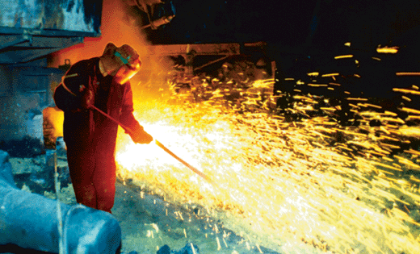
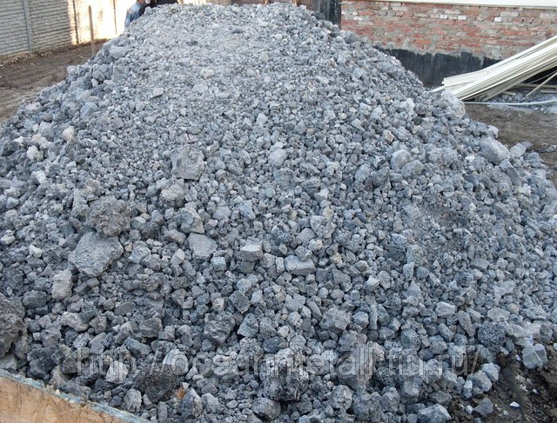
Взагалі господарська діяльність людини залишає в природі велику кількість різних забрудників. Так, під час виробництва чавуну величезні земельні площі займають шлаки. Тепер їх частково переробляють на шлакобетон,шлаковату, яка використовується як теплоізоляційний матеріал замість азбесту. Мелений шлак застосовують для шляхових покрить, а фосфошлак – як фосфорне добриво.Усе це дає значний економічний ефект, оскільки сприяє економії природної сировини й енергії на її переробку.

Slide 9
Синтетичні полімери на відміну від природних не розкладаються ферментами і залишаються в природі. Коли ж їх після використання спа-люють,то тим самим лише збільшують забруднення повітря. Перед хіміками стоїть завдання розробки способів утилізації синтетичних матеріалів і створення нових полімерів, які б розкладалися в природі.
Дуже гостро стоїть питання про раціональне використання води і неприпустимість забруднення водойм. При цьому враховується,що прісна вода становить тільки близько 2,5% від загальної кількості води на Землі.Кардинальне розв’язання проблеми полягає у створенні замкнених (безстрічних) технологічних систем, коли використана вода очищується і знову повертається у виробництво.

Slide 10
Для України, де розвиток виробництва й урбанізація значно розширили витрачання води, це особливо важливо.Загальний обсяг водоспоживання з урахуванням втрат в Україні досяг 30 км кубічних на рік,що становить 60% усього стоку її річок.Уже зараз відчувається нестача води у Донбасі, Криворіжжі, Приазов’ї, Криму.
Нині в Україні багато зроблено щодо захисту вод від забруднень.На багатьох заводах зведено очисні споруди, нейтралізатори, ставки-відстійники з повторним використанням води, установки біохімічного очищення промислових стоків (Криворізький коксохімічний завод) тощо.

Slide 11
Конституція України встановлює, що в інтересах нинішнього і майбутнього поколінь в Україні вживаються необхідні заводи для охорони і науково обгрунтованого раціонального використання землі, її надр, природних
ресурсів з метою поліпшення навколишнього середовища, в якому живе людина.
Екологічні проблеми, породжені сучасним суспільним розвитком, спричинили в усьому світі суспільно-політичний рух проти забруднення довкілля та інших негативних наслідків науково-технічного прогресу.В Україні у цьому плані діє Партія зелених.

Slide 12
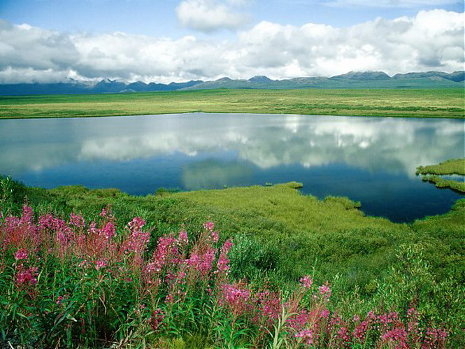
Бережіть природу!

